Slide 1
স্বাগতম

Slide 2
বিষ্ণু পদ মল্লিক
সিনিয়র শিক্ষক (বিজ্ঞান)
বি, এসসি-বি, এড
রামভদ্রপুর আর,এম উচ্চ বিদ্যালয়
ভেদরগঞ্জ, শরীয়তপুর ।
ইমেইলঃ bishnumallikocean@gmail.com

Slide 3
শ্রেণিঃ নবম ও দশম
বিষয়ঃ ভূগোল
অধ্যায়ঃ দ্বিতীয়
সৌরজগৎ
সময়ঃ৫০ মিনিট

Slide 4
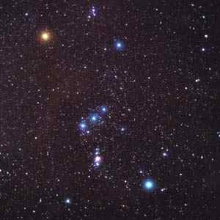
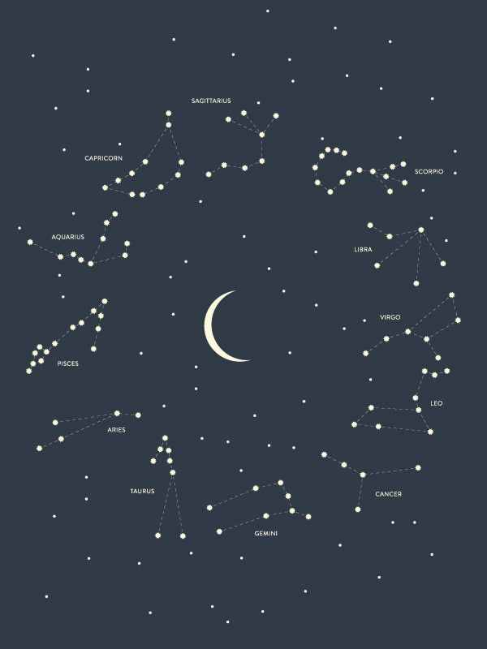
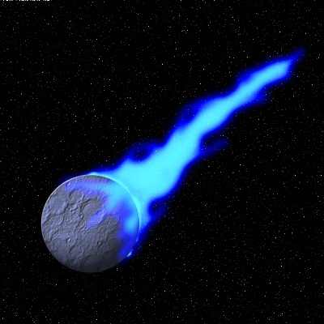
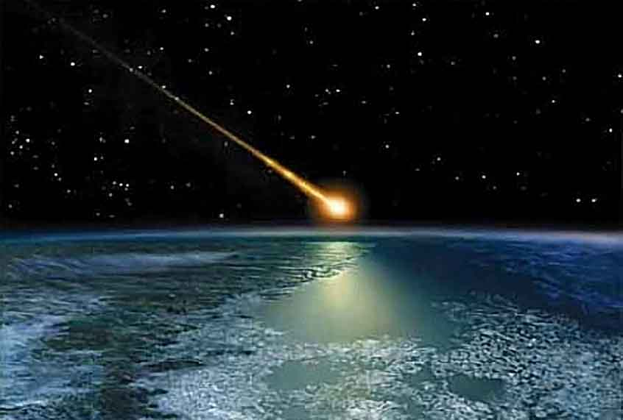
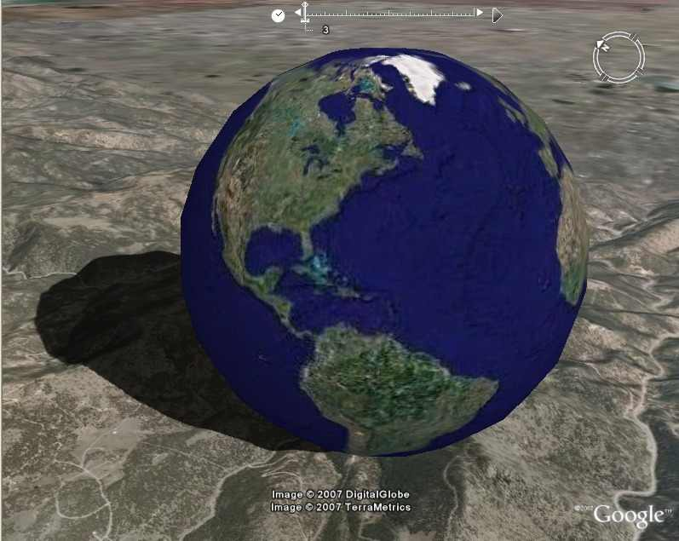
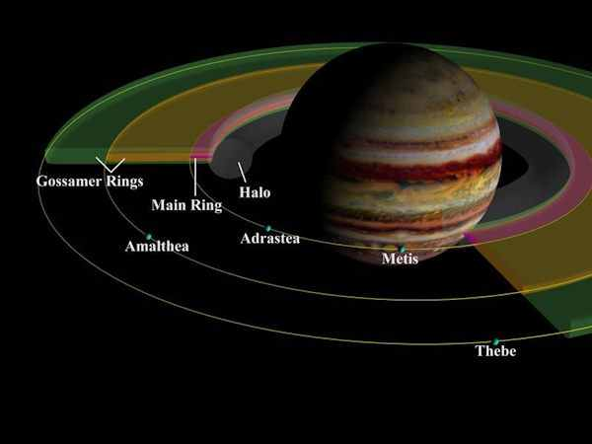
সৌরজগত

Slide 5
শিখন ফলঃ
সৌরজগতের সংজ্ঞা বলতে পারবে ।
সৌরজগতের গ্রহ কয়টি কি কি তা বলতে পারবে।
সূর্যের বর্ণনা দিতে পারবে ।
বুধ গ্রহের বর্ণনা করতে পারবে ।

Slide 6
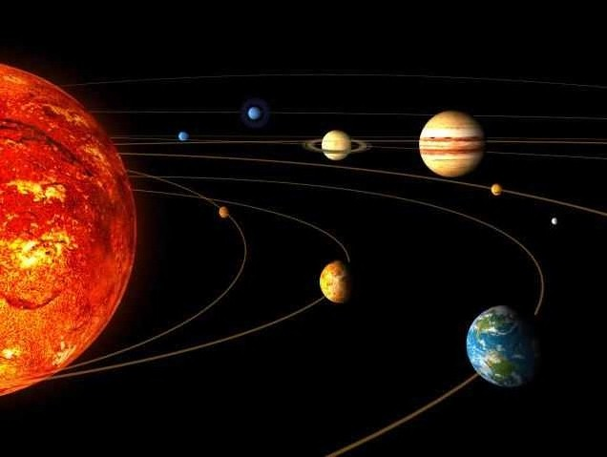
সূর্য এবং এর গ্রহ , উপগ্রহ, গ্রহণুপুঞ্জ, ধূমকেতু, উল্কা নিয়ে সূর্যের যে পরিবার তাকে বলা হয় সৌরজগৎ।

Slide 7
সৌরজগতের গ্রহগুলো নিম্নরুপ
বুধ
সূর্য
শুক্র
পৃথিবী
মঙ্গল
বৃহস্পতি
শনি
ইউরেনাস
নেপচুন
প্লুটো

Slide 8
সূর্য

Slide 9
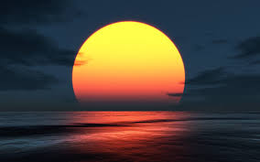
সূর্য একটি নক্ষত্র।
এটি মাঝারি আকারের হলুদ রঙ্গের নক্ষত্র।
এর ব্যাস প্রায় ১৩ লক্ষ ৮৪ হাজার কিঃমি।
সৌরজগতের সবচেয়ে গুরুত্তপূণ জ্যোতিস্ক ।
পৃথিবী, অন্যান্য গ্রহ, উপগ্রহের তাপ ও আলোর মূল উৎস সূর্য
সূর্য ছাড়া পৃথিবীতে উদ্ভদজগত ওপ্রানীজগত কিছূই বাঁচত না ।
সূর্যকে কেন্দ্র করে ঘুরছে আটটি গ্রহ ।
গ্রহদের মধ্যে বড় বৃহস্পতি এবং ছোট বুধ ।

Slide 10
বৃহস্পতি
বুধ
সুক্র
সূর্য
পৃথিবী
ইউরেনাস
মঙ্গল
নেপচুন
শনি

Slide 11
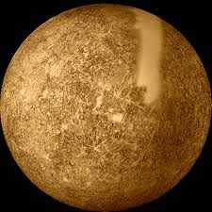
বুধ
বুধ সৌরজগতের ক্ষুদ্রতম ও নিকটতম গ্রহ ।
সূর্য থেকে গড় দূরত্ব ৫ কোটি ৮ লক্ষ কিঃমি ।
বুধের ব্যাস ৪৮৫০ কিঃমি ।
সূর্যের আলোর তিব্রতার কারনে তাকে দেখা যায় না ।
সূর্যকে একবার প্রদক্ষিন করতে সময় লাগে ৮৮ দিন
৮৮ দিনে এক বছর ।
বুধে মেঘ, বৃষ্টি, বাতাস ও পানি নেই ।

Slide 12
দলীয় কাজ
সৌরজগতের চিহ্নিত চিত্র অংকন কর ।

Slide 13
মূল্যায়ন
সৌরজগতের গ্রহ কয়টি ?
সূর্যের ব্যাস কত ?
সূর্য থেকে বুধের দুরত্ব কত ?
বুধের ব্যাস কত কিঃমি ?
সূর্যকে প্রদক্ষিন করতে বুধের সময় লাগে কত ?
বুধের উপরিতল কিরুপ ?
বুধের ভূত্বক কিরুপ ?
৮টি
১৩ লক্ষ ৮৪ হাজার কিঃমি।
৫.৮ কোটি কিঃমি ।
৪৮৫০ কিঃমি।
৮৮ দিন।
চাঁদের মত।
গর্তে ভরা, এবড়ো- থেবড়ো।

Slide 14
বাড়ীর কাজ সূর্য কেন সৌরজগতের গুরুত্বপূণ জোতিস্ক। বুধ গ্রহে প্রাণীর অস্তিত্ব নেই কেন লিখ।

Slide 15
ধন্যবাদ

